Slide 2
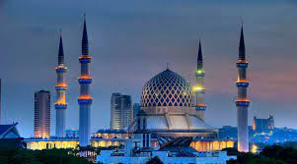
শিক্ষক পরিচিতি
মামনি আক্তার
সহকারি শিক্ষক
ঝালোপাড়া সরকারি প্রাথমিক বিদ্যালয়।
সিলেট সদর।

Slide 3
পাঠ পরিচিতি
শ্রেণিঃ চতুর্থ
বিষয়ঃ ইসলাম ধর্ম ও নৈতিক শিক্ষা
অধ্যায়ঃ০2
পাঠ শিরোনামঃ ইবাদত।
পাঠ্যাংশঃ ইবাদতের পরিচয়, তাহারাত ও অযু।

Slide 4
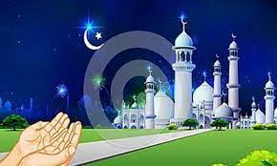
শিখনফল
২.১.১ – ইবাদতের পরিচয় ও নিয়ম-পদ্ভতি বলতে পারবে।
২.১.২ – ইবাদতের গুরুত্ব ও উপকারিতা বলতে পারবে। আল্লাহ তায়ালার ইবাদত করবে।
২.২.১ – পবিত্রতার পরিচয়, গুরুত্ব ও তাৎপর্য বলতে পারবে।
২.৩.১ – ওযু কী , ওযুর ফরজ কয়টি ও কী কী বলতে পারবে।

Slide 5
শুরুতে পড় বিসমিল্লাহ,
অবাক হলে সুবহানাল্লাহ।
মিথ্যা শুনলে লা’হাওলা
বিপদ এলে ইন্নালিল্লাহ
ধন্যবাদে যাযাকাল্লাহ
ভবিষ্যতের ইনশাআল্লাহ।
প্রশংসায় বল মাশাআল্লাহ
কাজ শেষে আলহামদুলিল্লাহ্‌।
পড়

Slide 6
ইবাদত
ইবাদত অর্থ গোলামি করা, মালিকের কথামত চলা। আল্লাহ তায়ালা ও তাঁর রাসুল (সঃ) এর কথামত কাজ করাকে ইবাদত বলে।

Slide 7
ইবাদতের পরিচয়
১/ আমরা কেবল আল্লাহ তায়ালার গোলামি করব, অন্য কারোও নয়।
২/ আমরা কেবল আল্লাহ তায়ালার আদেশমতো চলব, অন্য কারও নয়।
৩/ কেবলমাত্র তাঁরই সামনে মাথা নত করব, অন্য কারও নয়।
৪/ কেবলমাত্র তাঁকেই ভয় করব, অন্য কাউকে নয়।
৫/ কেবলমাত্র তাঁর কাছে সাহায্য চাইব, অন্য কারও কাছে নয়।

Slide 8
তাহারাত
তাহারাত অর্থ পবিত্রতা। পাক পবিত্র থাকাকেই তাহারাত বলে। যেমন , ওযু করা, গোসল করা ইত্যাদি।
মহানবী (সঃ) বলেন, “পবিত্রতা ঈমানের অঙ্গ।”
আল্লাহ তায়ালা বলেন, “যারা পাক-পবিত্র থাকে আল্লাহ তাদের ভালোবাসেন।”

Slide 9
যারা পাক সাফ থাকে, পরিষ্কার কাপড় পড়ে তাঁদেরঃ-
১/ সবাই ভালোবাসে।
২/ সবাই তাঁদের আদর করে।
৩/ তাঁদের দেহ মন ভালো থাকে।
৪/ লেখাপড়ায় মন বসে।
৫/ আল্লাহ খুশি হন।

Slide 10
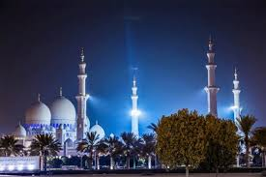
পাকসাফ থাকার অনেক নিয়ম আছে। ওযু তাদের মধ্যে অন্যতম। সালাতের আগে ওযু করা ফরজ। ওযু ছাড়া সালাত আদায় হয় না।
ওযু

Slide 11
ওযুর ফরজ ৪ টিঃ
১/ মুখমন্ডল ধোয়া।
২/ দুই হাত কনুই পর্যন্ত ধোয়া।
৩/ চার ভাগের এক ভাগ মাথা মাসাহ করা।
৪/ উভয় পা গিরা সহ ধোয়া।

Slide 12
মুল্যায়ন
১/ ইবাদত কী?
২/ তাহারাত কাকে বলে?
৩/ ওযুর ফরজ কয়টি?
৪/ পরিচ্ছন্ন থাকলে কী উপকার হয়?

Slide 13
বাড়ির কাজ
১/ তুমরা বাড়িতে কী কী ইবাদত কর?
২/ তুমরা ওযু কর কী দিয়ে?

